Slide 1
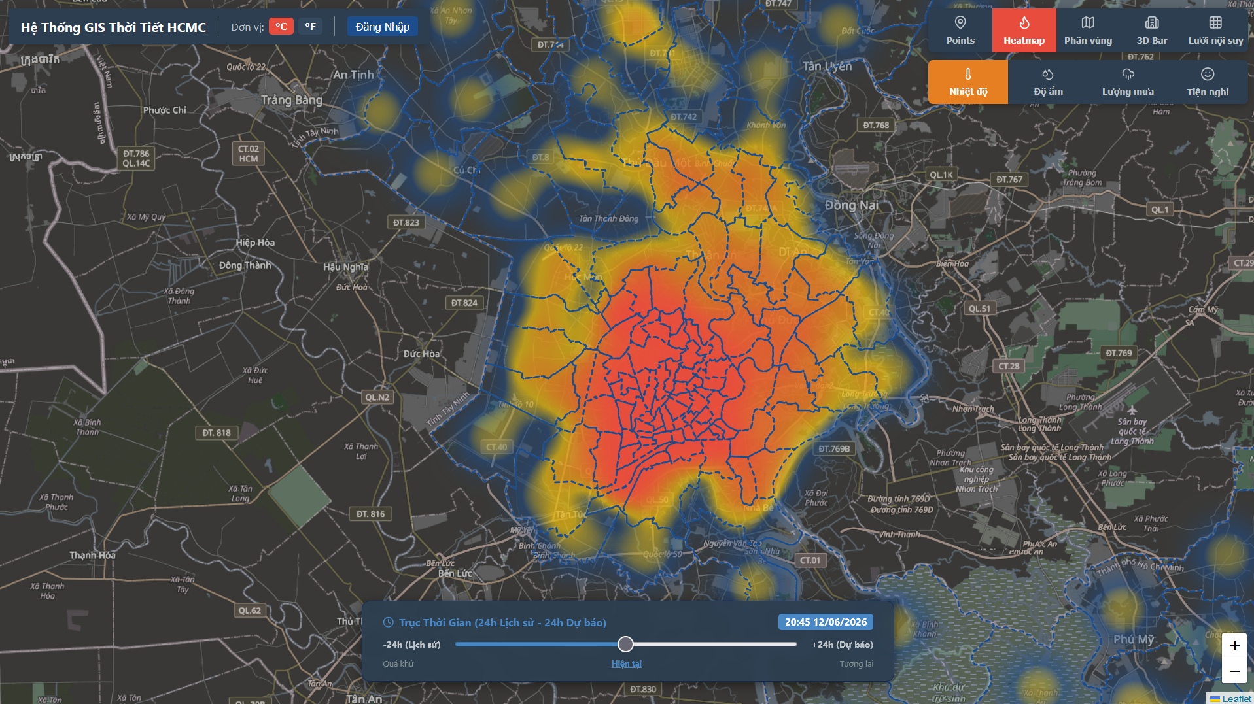

HỆ THỐNG GIS HỖ TRỢ TRỰC QUAN HÓA, PHÂN TÍCH VÀ DỰ BÁO THỜI TIẾT NGẮN HẠN TẠI TP.HCM
Môn học: Hệ thống thông tin địa lý 3 chiều • Lớp: IE402.F21.CN1.CNTT • Nhóm 6
Thành viên nhóm
23730139 Quách Tú Uyên
23730085 Lâm Huy Hoàng
23730093 Trịnh Hà Viết Huy
23730103 Lê Minh
23730079 Hồ Khắc Khánh Dương
23730116 Lê Hải Phúc
15–20 phút
Notes:
Thời lượng 45–60 giây. Giới thiệu tên đề tài, môn học và thành viên nhóm. Nhấn mạnh đây là hệ thống WebGIS thời tiết cho TP.HCM, kết hợp dữ liệu không gian, thời gian và trực quan hóa 2D/3D.

Slide 2
Nội dung thuyết trình
Mục tiêu: trình bày ý chính, thể hiện hiểu đồ án và môn học
1
Bối cảnh & vấn đề
Vì sao cần GIS cho dữ liệu thời tiết TP.HCM
2
Mô hình GIS
Spaghetti 2D-T, Raster/IDW, 2.5D/3D
3
Thiết kế hệ thống
CSDL, ERD, DFD, Sequence, công nghệ
4
Chức năng & kết quả
Bản đồ đa lớp, phân tích, dự báo, quản trị
5
Đánh giá & phát triển
Hạn chế, hướng mở rộng, kết luận
Dự kiến: 16 slide / 15–20 phút
IE402 - Hệ thống thông tin địa lý 3 chiều | Nhóm 6
Notes:
Thời lượng 45 giây. Nêu nhanh bố cục. Nhấn mạnh bài trình bày không đọc lại toàn bộ báo cáo mà tập trung vào ý chính và mối liên hệ với GIS 3D.

Slide 3
Bối cảnh & vấn đề
Dữ liệu thời tiết không chỉ là bảng số liệu
Vấn đề chính
Ứng dụng thời tiết phổ thông thường hiển thị theo một điểm hoặc một vùng chung.
Khó thấy sự phân bố nhiệt độ, mưa, độ ẩm giữa các khu vực trong TP.HCM.
Thiếu khả năng quan sát biến động theo thời gian trên bản đồ.
Chưa khai thác tốt bản đồ nhiệt, lưới nội suy và trực quan 3D.
Nhu cầu
Một WebGIS giúp thu thập, lưu trữ, hiển thị, phân tích và dự báo thời tiết theo vị trí + thời gian.
Thời tiết có tính không gian - thời gian: vị trí khác nhau, thời điểm khác nhau → giá trị khác nhau.
IE402 - Hệ thống thông tin địa lý 3 chiều | Nhóm 6
Notes:
Thời lượng 1 phút. Nói về đặc thù TP.HCM: mưa cục bộ, nhiệt độ khác nhau theo khu vực, dữ liệu thời tiết thay đổi theo giờ. Từ đó dẫn đến nhu cầu hệ thống GIS thay vì chỉ bảng số liệu.

Slide 4
Mục tiêu của hệ thống
Xây dựng một chu trình khép kín từ dữ liệu đến quyết định
1
2
3
4
5
Thu thập
Lưu trữ
Trực quan
Phân tích
Dự báo
API thời tiết
Open-Meteo / Visual Crossing
PostgreSQL/PostGIS
Point, Polygon, Time-series
Marker, Heatmap, Grid,
Choropleth, 3D Bar
Thống kê, so sánh,
IDW, chỉ số tiện nghi
SMA/SLR baseline
đối chiếu API
Đầu ra mong muốn
Bản đồ động
Phân tích xu hướng
Quản trị dữ liệu
xem dữ liệu theo thời gian
biểu đồ + bảng + so sánh
đồng bộ, CRUD, audit log
IE402 - Hệ thống thông tin địa lý 3 chiều | Nhóm 6
Notes:
Thời lượng 1 phút. Trình bày hệ thống như một pipeline: thu thập dữ liệu, lưu vào PostGIS, xử lý/trực quan hóa, phân tích/dự báo, quản trị. Nói đây là mục tiêu tổng quát của đồ án.

Slide 5
Hiểu biết môn GIS 3 chiều được vận dụng thế nào?
Điểm quan trọng: không nhầm 2D + Time với 3D hình học
GIS 2D
GIS 2D-T
Raster / Grid
2.5D / 3D
Point / Polygon
trạm đo & ranh giới
2D + Time
lát cắt theo giờ
IDW tạo bề mặt
heatmap / grid
z_scaled → cột 3D
biểu diễn cường độ
Cách nhóm xử lý yêu cầu 3D
Dữ liệu lõi là 2D-T; lớp 3D là lớp trực quan dẫn xuất bằng cột/bề mặt nâng cao, trong đó trục Z biểu diễn cường độ biến khí tượng chứ không phải độ cao khí quyển thật.
IE402 - Hệ thống thông tin địa lý 3 chiều | Nhóm 6
Notes:
Thời lượng 1–1.5 phút. Đây là slide thể hiện hiểu môn học. Nhấn mạnh dữ liệu thời tiết là không gian–thời gian. 2D+Time không phải 3D hình học, nên nhóm bổ sung lớp 2.5D/3D bằng z_scaled/3D Bar để thể hiện cường độ.

Slide 6
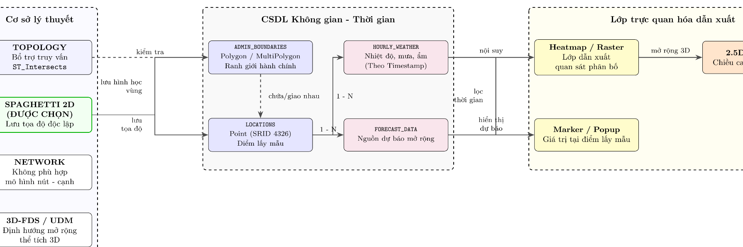
Mô hình dữ liệu lựa chọn
Spaghetti 2D-T kết hợp Raster/Heatmap dẫn xuất
Spaghetti vector làm lõi
Time-series gắn với địa điểm
Raster/Heatmap là dữ liệu dẫn xuất
2.5D/3D để trực quan cường độ
IE402 - Hệ thống thông tin địa lý 3 chiều | Nhóm 6
Notes:
Thời lượng 1 phút. Giải thích mô hình: Location là điểm, admin boundaries là polygon, weather là thuộc tính theo thời gian. Heatmap/raster không phải dữ liệu đo trực tiếp mà là lớp suy diễn.

Slide 7
Cơ sở toán học & xử lý không gian
Từ điểm rời rạc → bề mặt liên tục → cột 3D
1. Haversine
2. IDW
3. z_scaled
Tính khoảng cách trên bề mặt Trái Đất giữa trạm đo và ô lưới.
Ước lượng giá trị tại ô lưới bằng trung bình có trọng số theo khoảng cách.
Chuẩn hóa giá trị khí tượng thành chiều cao để hiển thị cột 3D.
IDW: Zj = Σ(Zi × wij) / Σwij với wij = 1 / dij^p
z_scaled = k × (value - min) / (max - min)
IDW được chọn vì tính toán nhanh, phù hợp xử lý on-the-fly trên máy chủ.
GRID_CELLS và GRID_TIME_VALUES hỗ trợ cache lát cắt theo thời gian.
Cột 3D giúp vùng giá trị cao/thấp nổi bật hơn trên bản đồ.
IE402 - Hệ thống thông tin địa lý 3 chiều | Nhóm 6
Notes:
Thời lượng 1 phút. Không đi sâu toán quá nhiều. Chỉ cần nói Haversine để tính khoảng cách, IDW để nội suy, z_scaled để biến giá trị thành chiều cao 3D.

Slide 8
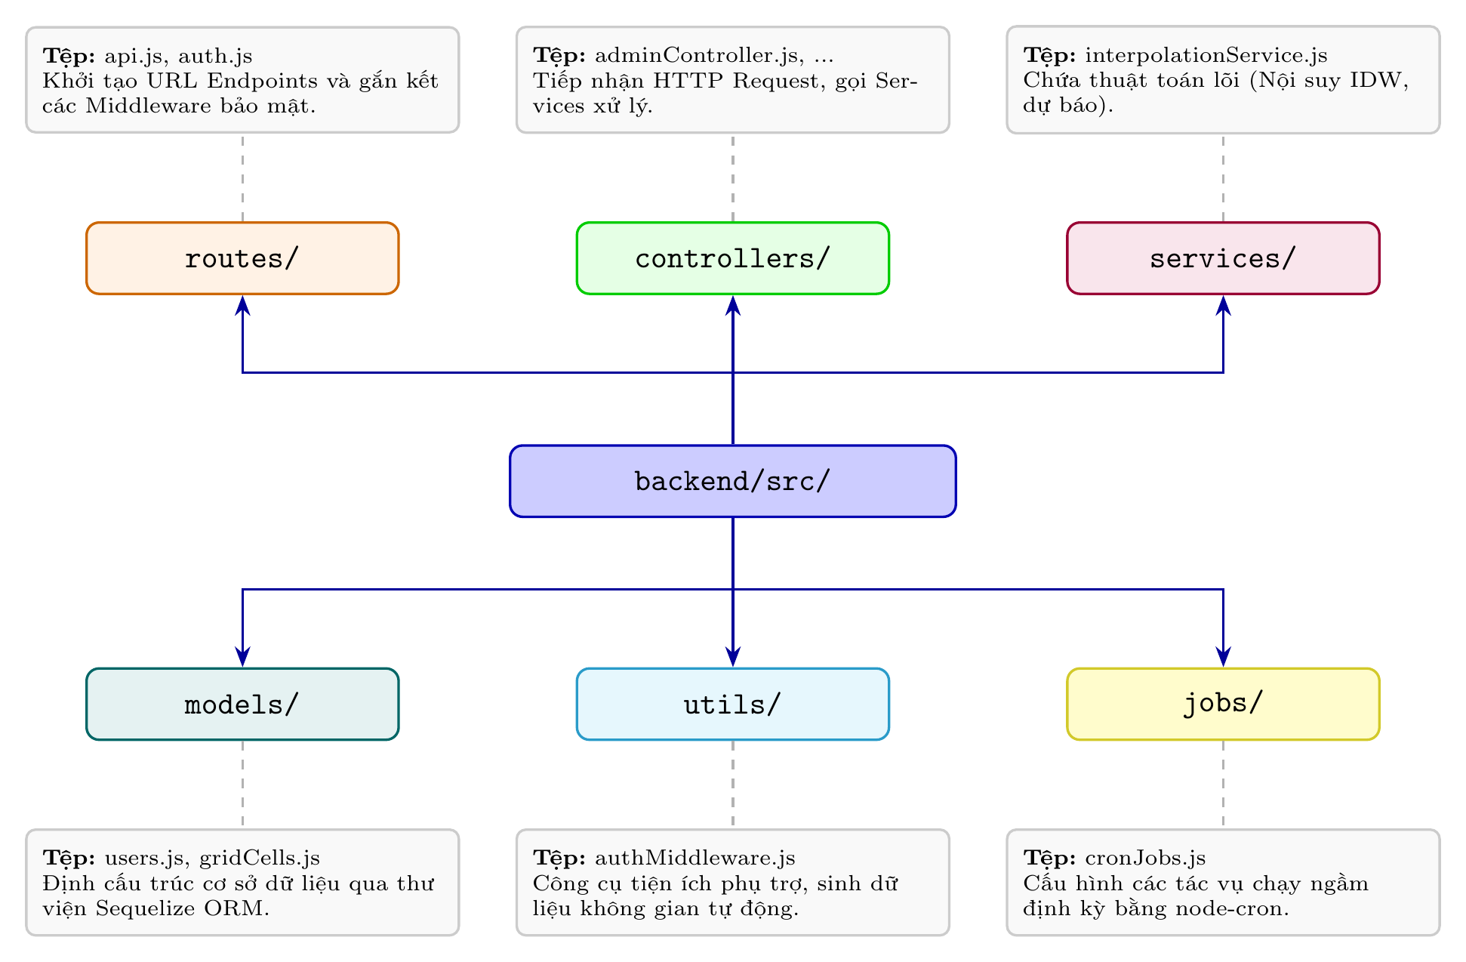
Kiến trúc hệ thống tổng thể
Luồng từ nguồn dữ liệu đến WebGIS
Nguồn dữ liệu
Thu thập
CSDL không gian
Backend API
WebGIS
Open-Meteo
Visual Crossing
Ranh giới hành chính
Cron jobs
Sync service
Fallback
PostgreSQL
PostGIS
Grid + Time-series
Node.js / Express
RESTful API
IDW + Forecast
React / Leaflet
Bản đồ + Biểu đồ
Admin dashboard
Thiết kế phân tầng giúp tách rõ: dữ liệu → xử lý → API → giao diện.
IE402 - Hệ thống thông tin địa lý 3 chiều | Nhóm 6
Notes:
Thời lượng 1 phút. Trình bày các tầng. Nhấn mạnh dữ liệu được lưu cục bộ trong PostGIS nên không phụ thuộc hoàn toàn API bên ngoài.

Slide 9
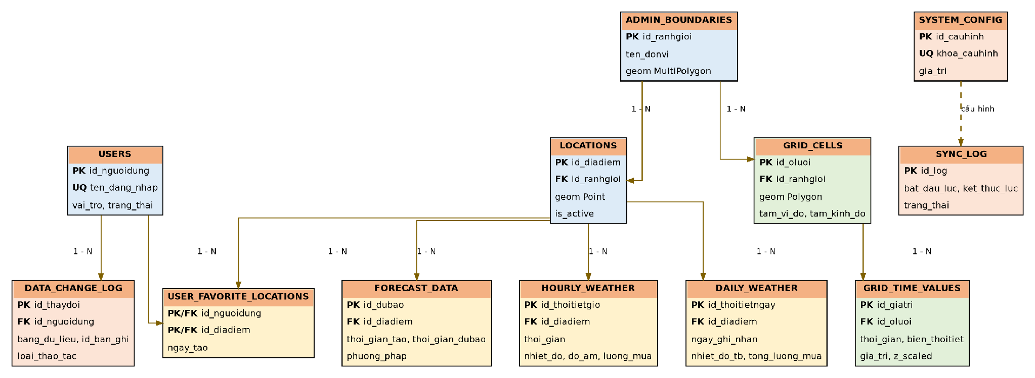
Cơ sở dữ liệu & ERD
Các thực thể thể hiện dữ liệu không gian - thời gian
Không gian
Thời gian
Quản trị
LOCATIONS, ADMIN_BOUNDARIES, GRID_CELLS
HOURLY / DAILY_WEATHER, FORECAST_DATA
USERS, SYNC_LOG, DATA_CHANGE_LOG
IE402 - Hệ thống thông tin địa lý 3 chiều | Nhóm 6
Notes:
Thời lượng 1 phút. Nói ERD không chỉ là bảng nghiệp vụ mà có thuộc tính geom cho không gian. GRID_CELLS và GRID_TIME_VALUES phục vụ lớp dẫn xuất/3D, DATA_CHANGE_LOG phục vụ kiểm toán.

Slide 10
Chức năng chính theo tác nhân
Use Case được chia theo vai trò sử dụng hệ thống
Người dùng phổ thông
Nhà phân tích
Quản trị viên
Xem bản đồ thời tiết
Chọn lớp marker/heatmap/phân vùng
Xem dự báo ngắn hạn
Dùng time-slider
Tra cứu lịch sử
Thống kê & so sánh
Chạy baseline SMA/SLR
Xuất dữ liệu CSV
Quản lý trạm đo
Quản lý tài khoản
Đồng bộ dữ liệu
CRUD & audit log
IE402 - Hệ thống thông tin địa lý 3 chiều | Nhóm 6
Notes:
Thời lượng 1 phút. Không cần trình bày mọi Use Case. Chỉ nhấn mạnh phân quyền theo 3 nhóm: user, analyst, admin.

Slide 11
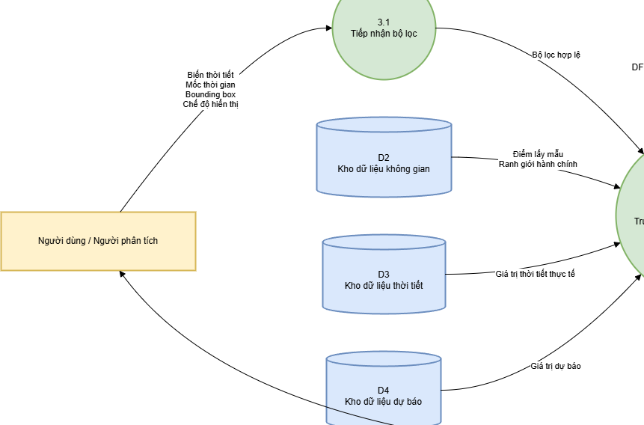
Luồng xử lý cốt lõi
DFD & Sequence làm rõ dữ liệu đi qua hệ thống thế nào
Ví dụ: trực quan hóa GIS
Người dùng chọn biến thời tiết, mốc thời gian và chế độ hiển thị.
Backend truy vấn không gian - thời gian từ PostGIS.
Dữ liệu được chuẩn hóa thành GeoJSON.
WebGIS kết xuất marker, heatmap, grid hoặc 3D bar.
Ý nghĩa
DFD cho thấy luồng dữ liệu; Sequence cho thấy thứ tự tương tác giữa Client, Controller, Service, Database và Renderer.
IE402 - Hệ thống thông tin địa lý 3 chiều | Nhóm 6
Notes:
Thời lượng 1 phút. Nhấn mạnh DFD/Sequence không chỉ vẽ cho đẹp mà chứng minh hiểu luồng xử lý nghiệp vụ.

Slide 12


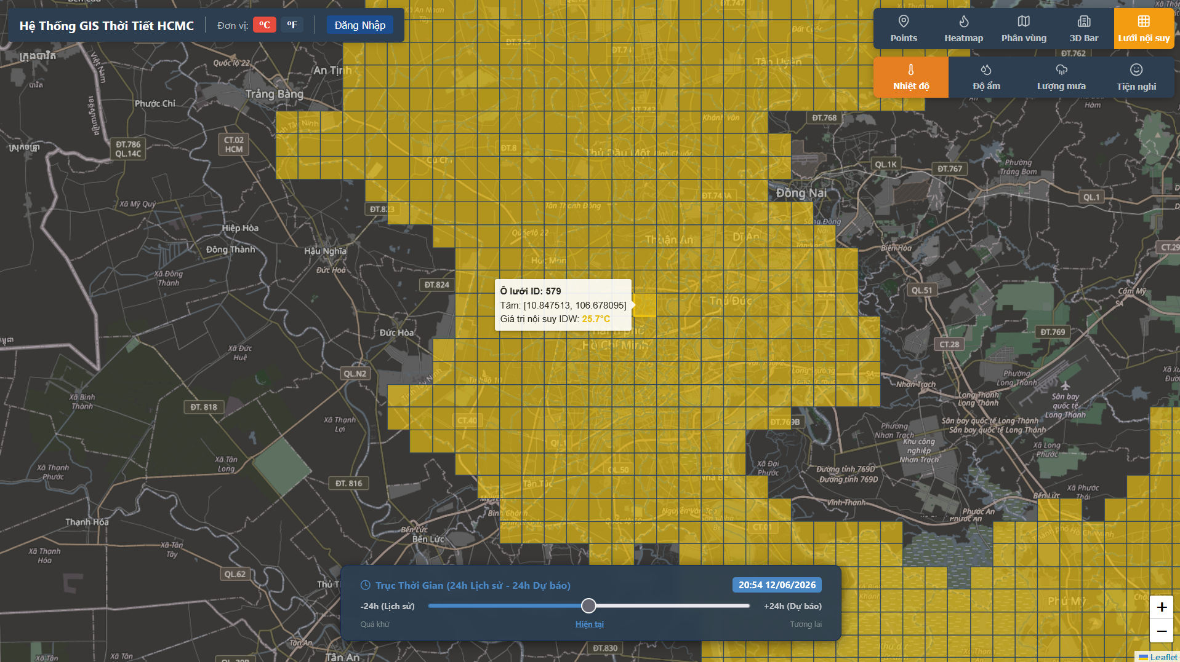

Công nghệ sử dụng
Chọn công nghệ theo từng lớp của kiến trúc
Frontend
Backend
Database
Weather API
React
Leaflet / React-Leaflet
Chart.js / Axios / Vite
Node.js
ExpressJS
Sequelize / JWT
Cron jobs
PostgreSQL
PostGIS
GiST index
Docker
Open-Meteo
Visual Crossing
Fallback & offline data
IE402 - Hệ thống thông tin địa lý 3 chiều | Nhóm 6
Notes:
Thời lượng 1 phút. Trình bày ngắn: React/Leaflet cho bản đồ; Node/Express cho API; PostgreSQL/PostGIS cho dữ liệu không gian; Open-Meteo/Visual Crossing cho nguồn thời tiết.

Slide 13
Giao diện WebGIS & kết quả trực quan
Một bản đồ - nhiều lớp hiển thị
Heatmap + ranh giới hành chính
Lưới nội suy + time-slider
Các chế độ chính: Points • Heatmap • Choropleth • Grid • 3D Bar
IE402 - Hệ thống thông tin địa lý 3 chiều | Nhóm 6
Notes:
Thời lượng 1 phút. Dùng ảnh giao diện để nói hệ thống đã trực quan hóa được nhiều lớp dữ liệu trên WebGIS và có thanh trượt thời gian.

Slide 14
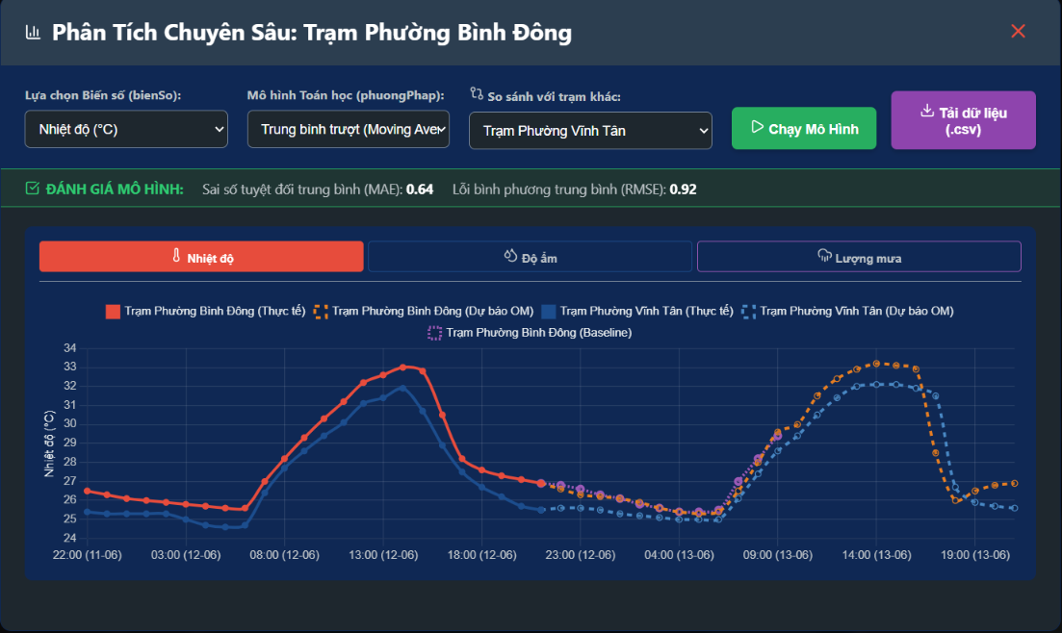
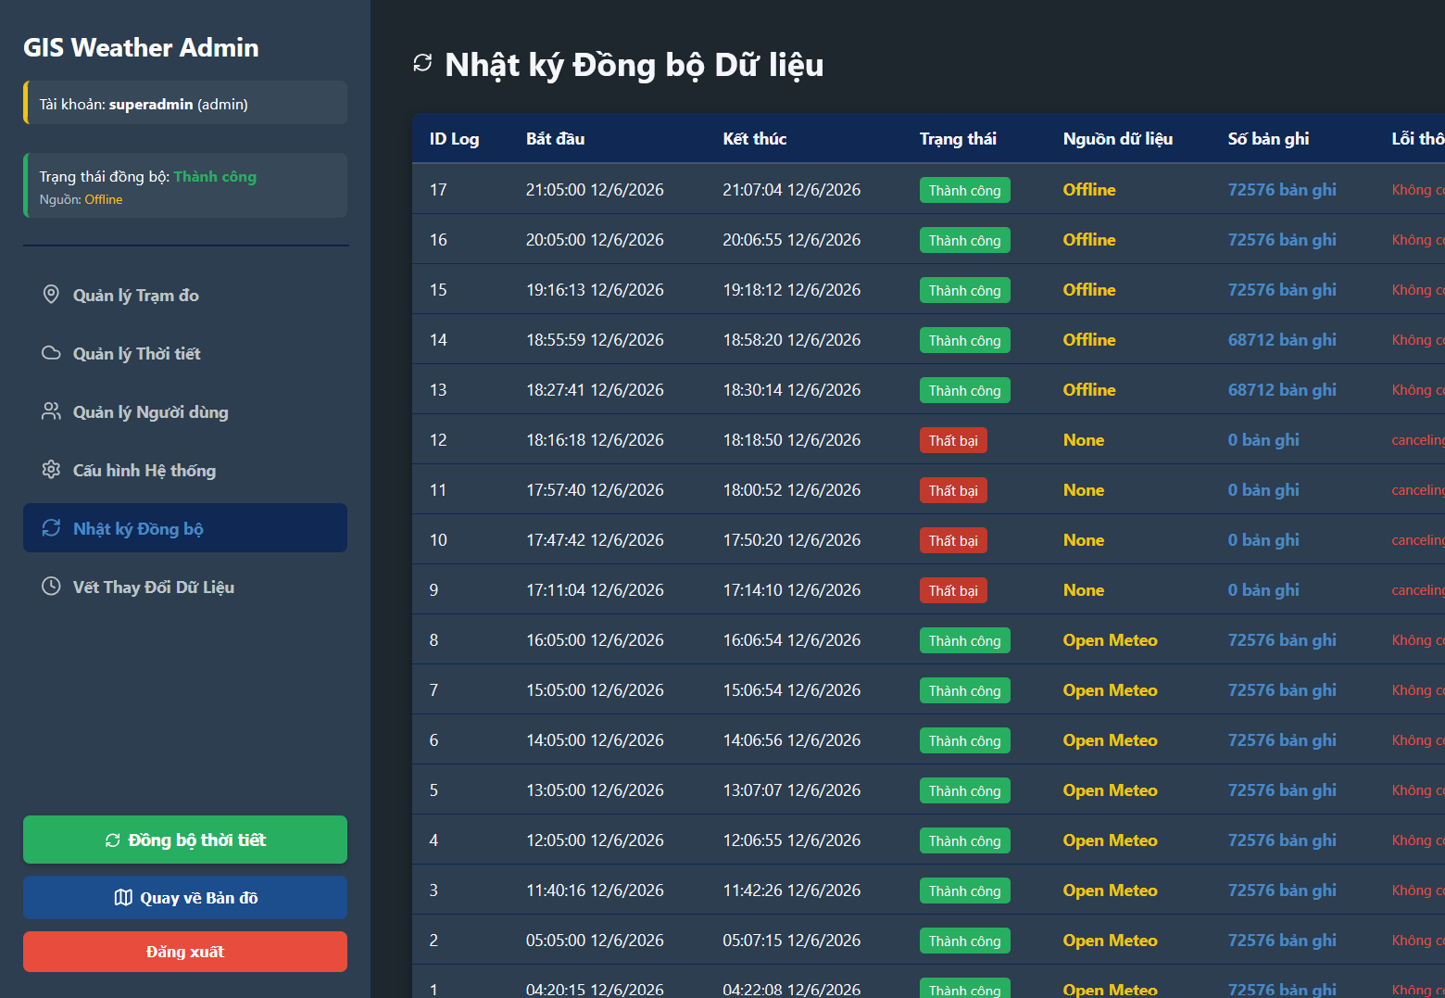
Phân tích, dự báo & quản trị
Không chỉ xem bản đồ, hệ thống còn hỗ trợ phân tích và vận hành
Phân tích & dự báo
Quản trị & kiểm toán
Biểu đồ so sánh trạm, baseline SMA/SLR, sai số MAE/RMSE, xuất dữ liệu CSV.
Theo dõi đồng bộ, trạng thái nguồn dữ liệu, CRUD dữ liệu thời tiết và audit trail.
IE402 - Hệ thống thông tin địa lý 3 chiều | Nhóm 6
Notes:
Thời lượng 1 phút. Nêu tính năng analyst và admin. Nhấn mạnh đây là điểm giúp hệ thống có tính hoàn chỉnh, không chỉ là trang xem bản đồ.

Slide 15
Kết quả đạt được
Đối chiếu với mục tiêu ban đầu
Dữ liệu
GIS
Đồng bộ dữ liệu thời tiết, lưu lịch sử và dự báo theo vị trí - thời gian.
Hiển thị đa lớp: marker, heatmap, phân vùng, grid, 3D Bar.
Phân tích
Quản trị
Thống kê, so sánh chuỗi thời gian, dự báo baseline và sai số.
Quản lý trạm đo, dữ liệu, tài khoản, nhật ký đồng bộ và audit log.
Kết quả nổi bật: hệ thống thể hiện rõ dữ liệu GIS không gian - thời gian và có lớp trực quan 2.5D/3D phục vụ môn học.
IE402 - Hệ thống thông tin địa lý 3 chiều | Nhóm 6
Notes:
Thời lượng 1 phút. Tóm lại kết quả đạt được theo 4 nhóm: dữ liệu, GIS, phân tích, quản trị. Đây là slide tổng kết giá trị của sản phẩm.

Slide 16
Hạn chế & định hướng phát triển
Nhìn nhận đúng phạm vi và hướng mở rộng
Hạn chế hiện tại
Định hướng phát triển
Dữ liệu phụ thuộc vào API và mô hình thời tiết toàn cầu.
IDW đơn giản, chưa mô hình hóa tương quan không gian phức tạp.
3D hiện là trực quan cường độ gần bề mặt, chưa phải voxel khí quyển nhiều tầng.
Tích hợp IoT sensors để có dữ liệu đo thực tế địa phương.
Nâng cấp dự báo bằng mô hình học sâu không gian - thời gian.
Cải tiến nội suy 3D bằng Kriging, DEM hoặc mô hình khí quyển nhiều tầng.
Hiện tại
Mở rộng dữ liệu
Mô hình nâng cao
GIS 3D thật
IE402 - Hệ thống thông tin địa lý 3 chiều | Nhóm 6
Notes:
Thời lượng 1 phút. Nêu hạn chế một cách thẳng thắn. Định hướng phát triển phải gắn với môn học: IoT để tăng mật độ dữ liệu, deep learning để dự báo, Kriging/DEM/voxel để tiến đến GIS 3D thật.

Slide 17
Kết luận
Bài toán phù hợp GIS
Mô hình có cơ sở
Hệ thống có tính ứng dụng
Dữ liệu thời tiết có vị trí, thời gian và thuộc tính khí tượng.
Spaghetti 2D-T làm lõi, Raster/IDW và 2.5D/3D làm lớp dẫn xuất.
WebGIS đa lớp, phân tích/dự báo, quản trị và kiểm toán dữ liệu.
Cảm ơn thầy và các bạn đã lắng nghe
Q&A
Notes:
Thời lượng 45 giây. Tóm lại 3 ý: đúng bài toán GIS, có mô hình rõ, có sản phẩm ứng dụng. Sau đó mời câu hỏi.

